Slide 1
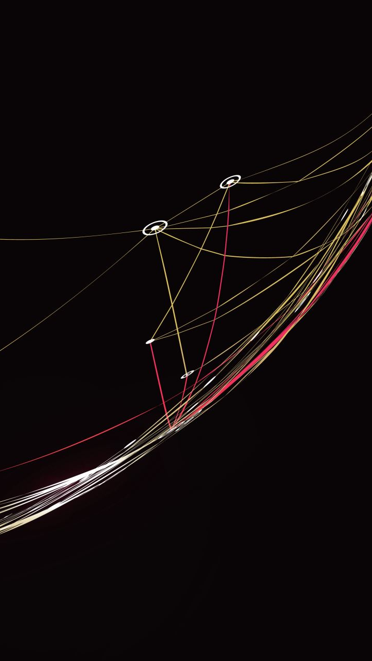
Návrhové vzory 2
SPŠ a VOŠ Liberec
Gráf, Seidel

Slide 2
OBSAH
Zástupce
Příkaz
Iterátor
Stav
Šablonová metoda
Fasáda
Adaptér
Strom

Slide 3

Zástupce (Proxy)
Objekt, který zastupuje za jiný objekt při komunikaci a zpracovávání dotazů
Může upravit průběh komunikace bez změny samotných komunikujících objektů
Druhy zástupců:
Vzdálený zástupce (remote proxy) – Lokální zástupce vzdáleného objektu
Virtuální zástupce (virtual proxy) – Vytvoření samotného objektu je odloženo
Chytrý odkaz (smart reference) – doplňuje komunikaci o doprovodné operace
Ochranný zástupce (protection proxy) – Jeli potřeba skrýt identitu objektu
Modifikační zástupce (Copy-on-write proxy) – Kopíruje objektů až při modifikaci
Synchronizační zástupce (Sychronization proxy) – Transparentní synchronizace vláken při přístupu k objektu

Slide 4
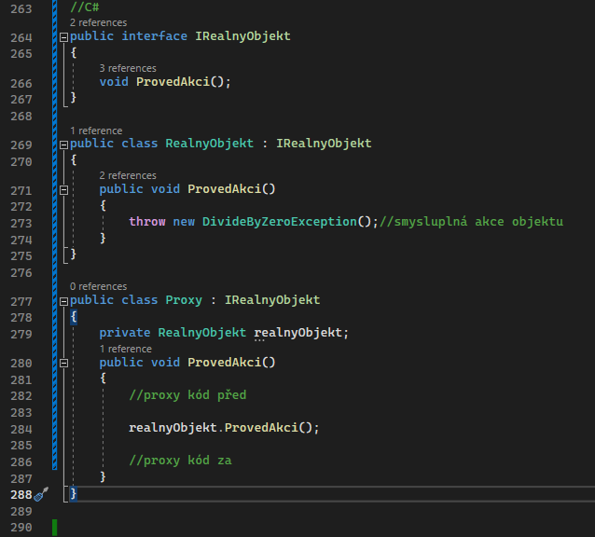
IMPLEMENACE
Zástupce obaluje zastupovaný objekt
Odkaz na zastupovaný objekt je atributem zástupce
V některých případech lze objekt skrýt za pouhé rozhraní (ochranný zástupce)

Slide 5
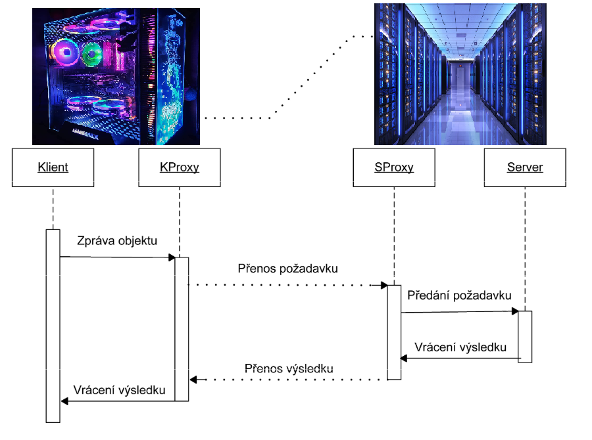
Vzdálený zástupce
Zástupce objekt umístěn jinde (na jiném VM nebo stroji v síti)
Poskytuje komunikaci mezi objekty ‚blízko‘ zástupce a zastupovaného objektu
Účelem je skrýt detaily komunikace

Slide 6
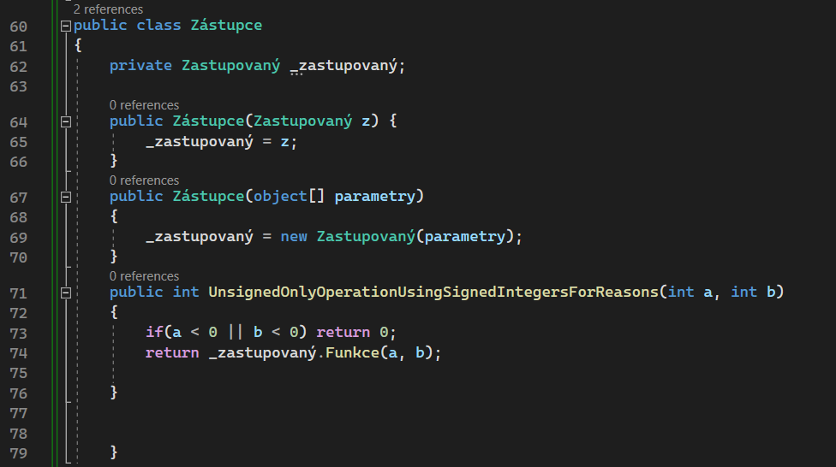
OCHRANNý zástupce
Užívát k obskurování skutečného typu objektu.
Definuje pouze metody které má objekt umět
Může být doplněn validací vstupních hodnot
Implementace:
Interface - pouze zjednodušení
Skutečný zástupce (proxy)

Slide 7
VIRTUální zástupce
Použijeme jej, když se nevyplatí vytvářet objekt a objekt není potřeba od začátku celý
Zástupce vytvoří objekt, až když je potřeba
Do doby vytvoření může:
Nahrazovat volání metod objektu voláním vlstních náhradních metod
Uchování seznamu konfiguračních paramterů pro použití v momentu skutečného vytvoření objektu

Slide 8

Chytrý odkaz
Doplňuje komunikaci s objektem o další akce (validace, zamčení atd.)
Zvyšuje efektvivitu práce s objektem (využívání již vytvořených instancí, udržování spojení s databází nějakou dobu po poslední )
Virtuální zástupce je druh chytrého odkazu

Slide 9
Příkaz (command)
Objekt, který zaobaluje metodu a umožňuje její dynamickou výměnu za běhu programu a optimalizaci
Příkladem využití je tlačítko, které má provést při zmáčknutí předem nedefinovanou metodu
Implementováno pomocí proměnného delegátu

Slide 10
Chytrý odkaz
Použijeme jej, když se nevyplatí vytvářet objekt a objekt není potřeba od začátku celý
Zástupce vytvoří objekt, až když je potřeba
Do doby vytvoření může:
Nahrazovat volání metod objektu voláním vlstních náhradních metod
Uchování seznamu konfiguračních paramterů pro použití v momentu skutečného vytvoření objektu

Slide 11
